Slide 1
Профессиональный конкурс работников образования ВСЕРОССИЙСКИЙ ИНТЕРНЕТ-КРНКУРС ПЕДАГОГИЧЕСКОГО ТВОРЧЕСТВА (2013-2014 учебный год)
Презентация для беседы на тему “Всё об олимпийских играх”
МУНИЦИПАЛЬНОЕ ДОШКОЛЬНОЕ ОБРАЗОВАТЕЛЬНОЕ БЮДЖЕТНОЕ УЧРЕЖДЕНИЕ
ДЕТСКИЙ САД КОМБИНИРОВАННОГО ВИДА № 9
354066, г. Сочи, ул. Ростовская, 10 телефон\факс 247-21-85
e-mail:dou9@edu.sochi.ru

Slide 2
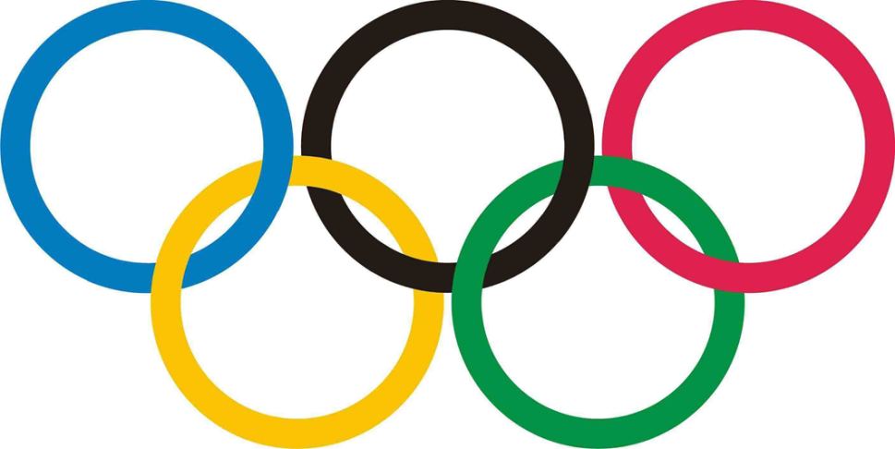
Всё об олимпийских играх
Автор: Муравьёва Дарья Васильевна воспитатель МДОУ № 9

Slide 3
Оглавление
Древняя Греция
Символика олимпийских игр
Зимние Олимпийские виды спорта
Олимпийский девиз

Slide 4
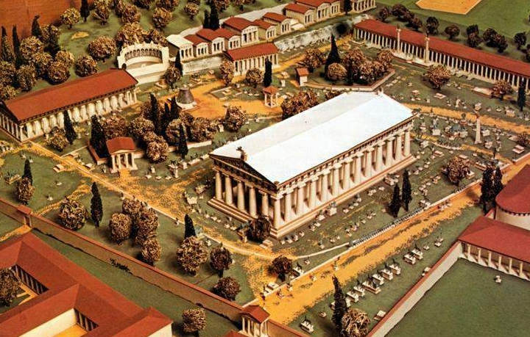
Олимпия место олимпийских игр древней Греции

Slide 5
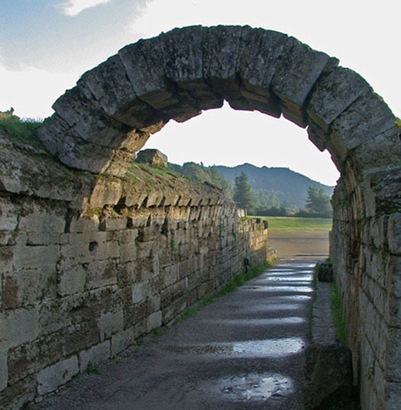
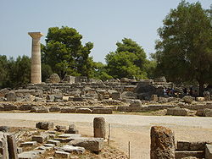
Развалины Олимпии

Slide 6
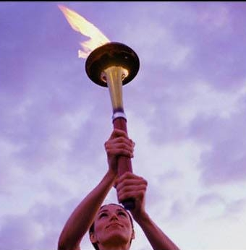
Олимпийская символика

Slide 7
Олимпийский огонь
Огонь зажигается от солнечных лучей в Олимпии и доставляется факельной эстафетой спортсменов в город-организатор Игр

Slide 8
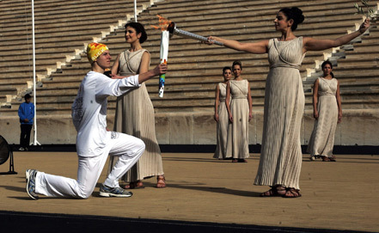
Факельная эстафета олимпийского огня

Slide 9
Олимпийский флаг
Состоит из пяти переплетённых между собой колец на белом фоне. Символизируя 5 континентов.
Синий Европа
Чёрный Африка
Красный Америка
Жёлтый Азия
Зелёный Австралия

Slide 10
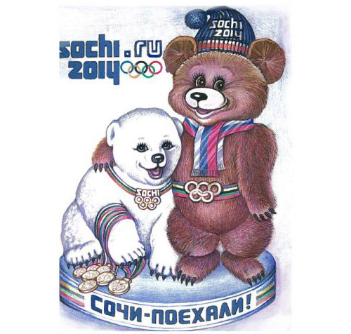
Столица Зимних олимпийских игр 2014 года

Slide 11
Символы Зимних Олимпийских игр 2014 года

Slide 12
Зимние Олимпийские виды спорта
Биатлон
Бобслей: бобслей и скелетон; Санный спорт
Конькобежный спорт: конькобежный спорт, фигурное катание, шор-трек
Кёрлинг
Лыжный спорт: горнолыжный спорт, лыжное двоеборье, лыжные гонки, прыжки на лыжах с трамплина, сноубординг, фристайл
Хоккей с шайбой

Slide 13
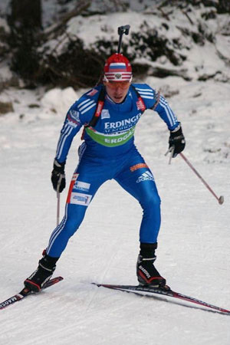
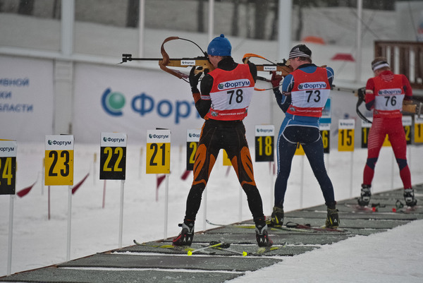
Биатлон

Slide 14
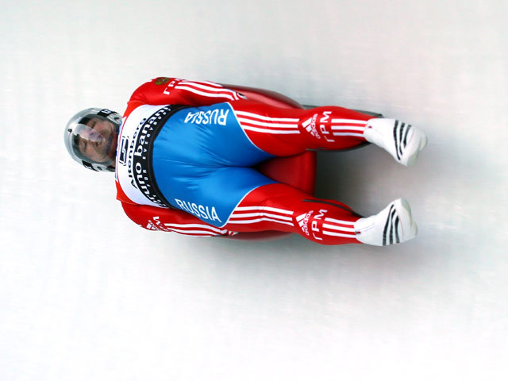
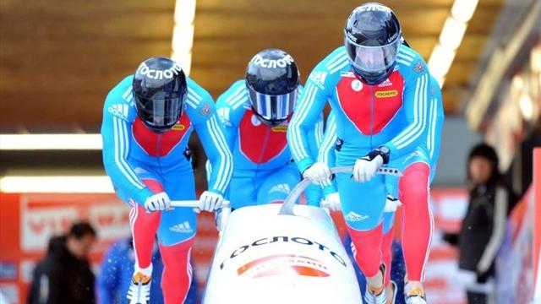
Бобслей, санный спорт

Slide 15
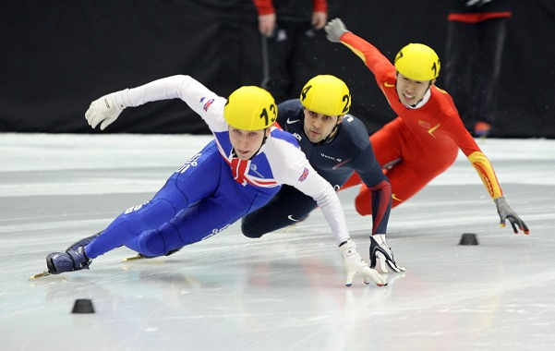
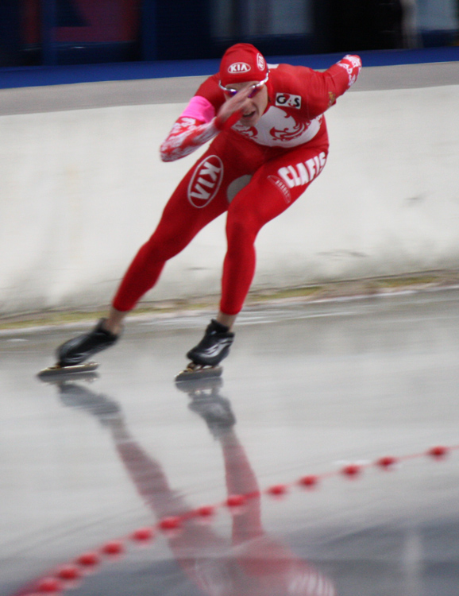
Конькобежный спорт, шор-трек

Slide 16
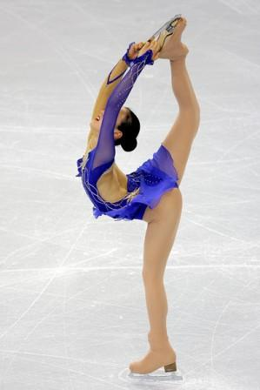
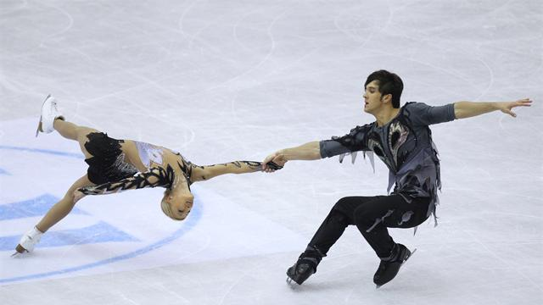
Фигурное катание

Slide 17
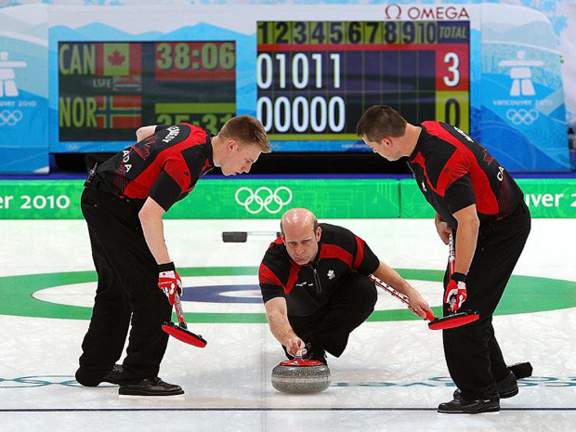
Кёрлинг

Slide 18
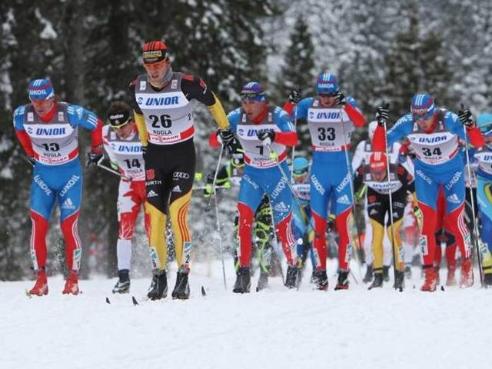
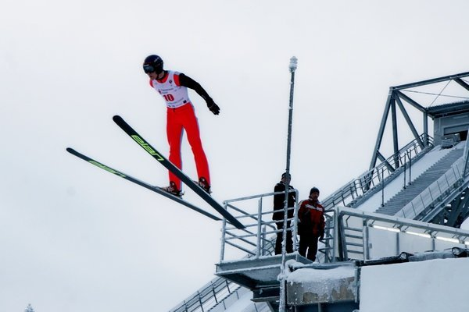
Лыжный спорт

Slide 19
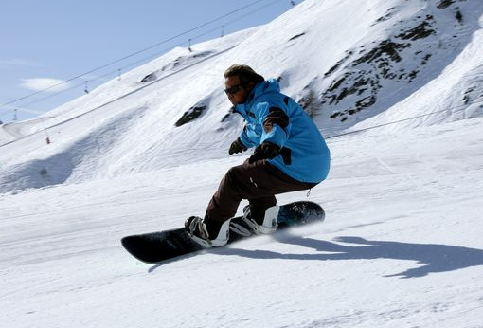
Сноубординг

Slide 20
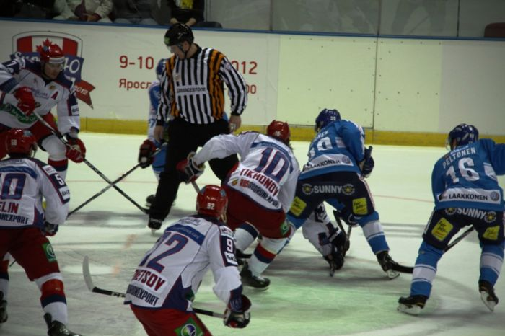
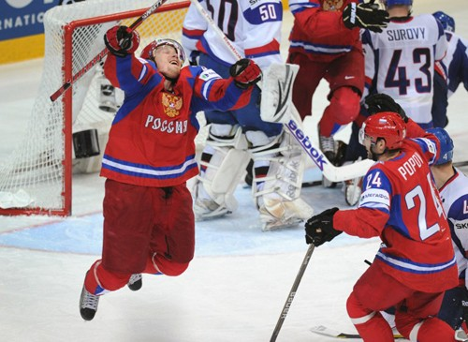
Хоккей

Slide 21
Олимпийский девиз
Быстрее
Выше
Сильнее

Slide 22
Источник
http://sport.rbc.ru/hockey/newsline/12/05/2013/390726.shtml
http://hockey.sport-express.ru/reviews/21503/
http://www.сфблкингисепп.рф/novosti-eurosport/lyzhnye-gonki/31-ski-epilogue-rogla.html
http://forum.ski.ru/index.php?showtopic=87874
http://olimp-history.ru/node/539
http://fktver.ru/pervenstvo-rossii-po-figurnomu-kataniyu-memorial-s.juka/id-menyu-2.html
http://www.eurosport.ru/figure-skating/world-championships/2011-2012/story-london_sto3216801.shtml
http://sport.akipress.org/print:31681
http://www.ws-news.ru/article_russia_champ2.html
http://sdelanounas.complexdoc.ru/439716.html
http://www.eurosport.ru/bobsleigh/whistler-bc/2012-2013/story_sto3504360.shtml
http://www.top4man.ru/vancouver/vankuver-biatlon/
http://www.vsluh.ru/news/sport/262827
http://bizozo.ru/v-grecii-zazhegsya-olimpijskij-ogon/
http://www.dalianidis.ru/olimpiya/
http://artforum.by/blog/cultural_monuments/169.htmlhttp://nsportal.ru/shkola/dopolnitelnoe-obrazovanie/library/klassnyy-chas-olimpiada-2012

